Slide 1



L’Hebdo pro
L’ESSENTIEL DE VOS INFOS MARCHÉ
Edition du 01 Septembre 2022– Semaine 35

Slide 2



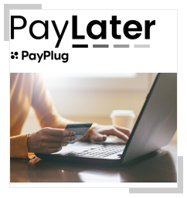

sommaire
Votre actualité…
      devient et devient accessible en autonome*
via
* En complément de Payplug, SP+ ou de n’importe quelle offre concurrente
L’HEBDO PRO – Semaine S35 2022

Slide 3






L’offre
EN SYNTHESE
Une fonctionnalité de paiement fractionné garanti 3x 4x identique, un nouveau nom : PayLater*, une nouvelle tarification, une distribution élargie (maintenant disponible en autonome), des parcours marchand simples qui restent inchangés et des conditions (activités éligibles) identiques.
CIBLES
FONCTIONNALITES
  Professionnels et entreprises disposant d’un site internet marchand
  PayLater en autonome disponible pour tous les clients (ex : SystemPay (SP+), Stripe etc.)
  PayLater disponible pour nos clients détenteurs des offres PayPlug Pro / Premium / Platinum
PayLater, le paiement fractionné garanti
Les acheteurs peuvent choisir de payer en 3x 4x
Avec ou sans frais pour le client (voir tarifs – pour les nouveaux clients uniquement)
Prise en charge à 100% du risque de fraude et d’impayés par Oney, partenaire financier de PayPlug.
Le tarif pour le client final reste inchangé
Quelques concurrents
Klarna, Alma, ScalaPay, Pledg, Floa
BESOINS MARCHANDS
BENEFICES MARCHANDS
  Proposer une fonctionnalité attendue par les clients finaux
  Avoir une vision centralisée de ses paiements (comptants et en plusieurs fois)
  Obtenir ses fonds rapidement (disponibilité sous 24h)
    Augmenter le montant de son panier moyen (+ de 2 fois supérieur au panier moyen payé comptant)
    Développer son chiffre d’affaires
Prix public PayLater** | Prix marchand | Prix client du marchand
3x avec frais | 2% + 0,25 € | 1,45% (max 15€)
4x avec frais | 2% + 0,25 € | 2,2% (max 30€)
3x sans frais | 3,45% + 0,25 € | x
4x sans frais | 4,20% + 0,25 € | x
Pour en savoir plus, c’est ici !
Accès à l’hebdo pro S17 2021 : clic ici !
* Plus communément appelé BNPL (Buy now, pay later) dans le secteur e-commerce
** Une tarification qui s’ajuste en fonction des clients lors de la négociation avec le commercial (volume de flux, nombre de points de vente)

Slide 4
une distribution elargie
!
NOUVEAU
L’ancienne offre Oney via Payplug était liée à la souscription d’une offre Payplug. PayLater est toujours disponible sous Payplug mais s’ouvre désormais à SP+ et à l’ensemble des solutions de paiement concurrentes. PayLater est ainsi disponible seul (en autonome)
Je veux proposer notre offre PayPlug et/ou la fonctionnalité PayLater
Je veux proposer la fonctionnalité PayLater en autonome
2 cas de figure :
Mon client détient déjà une offre Payplug et il veut y rajouter une solution de Paiement garanti 3X4X
Mon client détient une offre de paiement en ligne concurrente et je lui propose de passer sur une offre Payplug avec la fonctionnalité de Paylater
2 cas de figure :
Mon client détient une offre systempay (SP+) et veut simplement la fonctionnalté Paylater
Mon client possède une solution concurrente (stripe, Payzen…..) et veut uniquement Paylater
CREATION DU LEAD DANS MONEXPERT PAR LE CHARGE D’AFFAIRES
Créer un lead e-commerce dans MonExpert
Apporter toutes les informations possibles relatives aux besoins clients en commentaire (voir exemples page 6)
Créer un lead e-commerce dans MonExpert
Apporter toutes les informations possibles relatives aux besoins du client en commentaire (voir exemples page 6)
Préciser en commentaire qu’il s’agit d’un client SystemPay (SP+) qui souhaite le paiement fractionné garanti / PayLater uniquement si nous sommes dans ce cas
Préciser en commentaire qu’il s’agit d’un client qui détient une solution concurrente qui souhaite le paiement fractionné garanti / PayLater uniquement si nous sommes dans ce cas. (A noter que les commerciaux Payplug tenteront de proposer et de vendre la solution Payplug).

Slide 5
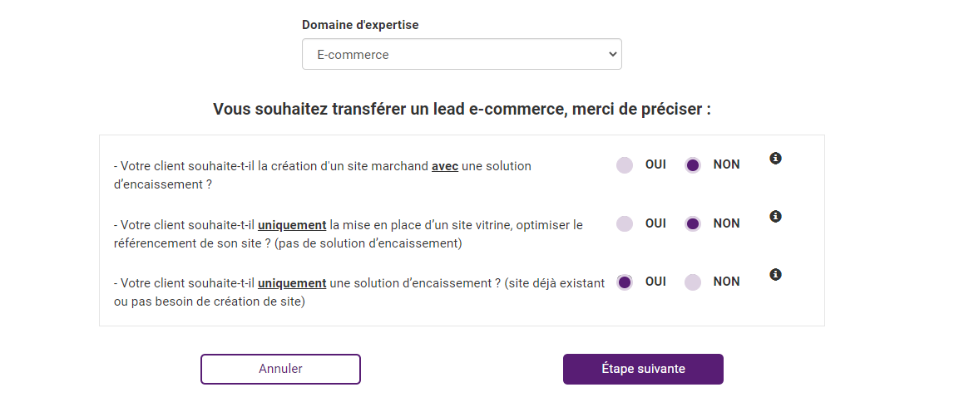
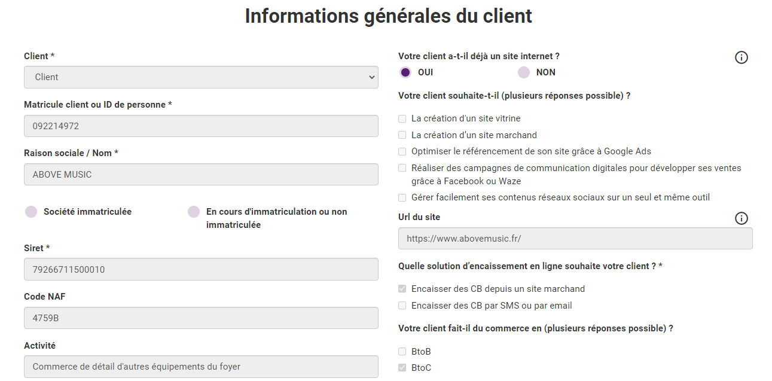
La saisie du Lead sous Monexpert (1/2)
Je veux proposer notre offre PayPlug et/ou la fonctionnalité PayLater
Je veux proposer la fonctionnalité PayLater en autonome
Quel que soit le cas de figure, le point d’entrée et la façon de compléter la partie information générale du Lead seront les mêmes. Le détail du commentaire fera la différence dans le traitement du Lead. Voir ci après et dia suivante.
1
Je saisis un Lead E-commerce et selectionne l’option liée à la solution de paiement uniquement
2
Je complète le Lead comme lorsque je saisis un Lead classique
Ici je coche systématiquement la case « Encaisser des cartes depuis un site marchand » même si le client ne souhaite que Paylater

Slide 6
La saisie du Lead sous Monexpert (2/2)
3
J’adapte mon commentaire en fonction du cas de figure. Quelques exemples :
Je veux proposer notre offre PayPlug et/ou la fonctionnalité PayLater
Je veux proposer la fonctionnalité PayLater en autonome
Mon client vend du mobilier et possède un site internet sur lequel nous avons installé notre solution de paiement Payplug. Le client souhaite, pour développer son CA, pouvoir disposer d’une solution de paiement en plusieurs fois garantie. Merci de le contacter pour lui proposer Paylater.
Le client vend des instruments de musique en ligne. Son panier moyen est 500€ et son CA Annuel E-commerce représente 50000 €. Le client détient un SP + et souhaite uniquement pouvoir disposer de notre solution Paylater. Son CMS est Prestashop.
Le client dispose sur son site d’une solution de paiement payzen et nous confie les flux au travers d’un contrat VADS. Il est à la recherche d’une solution de paiement fractionnée garantie. Merci de le contacter pour lui présenter Paylater. Il est grossite en pièces automobile. Son panier moyen est 600 € et son CA Annuel E-commerce représente 150000 €.
Client équipé d’une solution de paiement stripe sur son site internet mais est à la recherche d’un 3x4x. Lui ai proposé de faire une étude comparative globale (brique de paiement Payplug et Paylater). Client à appeler plutôt en soirée. Il commercialise des jeux de lumière, sonorisation….

Slide 7

Le parcours de traitement du Lead
Prise de rendez-vous
Qualification
Negociation
Etapes
Le conseiller bancaire transmet un lead e-commerce via MonExpert
Attribution du lead par le manager à un commercial
Payplug
Le commercial envoie un SMS au client lui indiquant qu’il fait suite à la demande de mise en relation par son conseiller et qu’il tentera de le joindre d’ici le lendemain
Le commercial appelle le client et le met en séquence en cas de non réponse en lui envoyant un premier email pour lui permettre de prendre rendez-vous
Le commercial envoie un SMS indiquant qu’il fait suite à la demande de mise en relation par son conseiller et qu’il tentera de le joindre le lendemain
Le commercial tente de joindre le client et laisse un message vocal si le client ne répond pas. Sinon, prise de RDV et envoie d’un sms de confirmation
Le commercial qualifie le besoin du client
Le commercial fait une offre au client
Statut du Lead dans monexpert
A traiter PP (PP = PayPlug)
PP - Prise en charge - Client contacté sans succès - Client à rappeler / mail adressé
PP - Prise en charge – Diagnostic effectué – besoin d’un complément d’informations
Inscription portail PayPlug
Inscription Oney (invisible pour le marchand)
Le client s’inscrit sur le site PayPlug, accepte l’offre et réalise son KYC
Le service Risque analyse les informations et documents pour validation du KYC
Oney analyse et valide le dossier du client
Oney accepte le dossier et configure le compte
Le marchand peut réaliser sa première transaction
PP – Contrat – Accepté
PP – Contrat – Mise en service
PP – Contrat - Mise en service – Flux activés

Slide 8




Illustration du paylater chez un marchand
Une illustration du paylater, le paiement fractionné garanti en 3x 4x avec oney chez un marchand
La Maison de l’Astronomie – Comment la boutique a boosté son chiffre d’affaires avec le PayLater ?
Cliquez-ci pour visionner la vidéo ➔
Cliquez-ci pour lire le cas client ➔

Slide 9





Argumentaire – solution de paiement en plusieurs fois en e-commerce
E-commerc
Conseil
Bon à savoir
Une récente étude révèle que « 38% des consommateurs vérifient que la possibilité de payer en plusieurs fois existe avant de se lancer dans leurs achats » expliquant un marché « en croissance de 20 à 40% chaque année »*
E-commerce
Proposez le paiement en plusieurs fois à vos marchands pour augmenter le panier moyen de leurs clients !
FONCTIONNALITES
BENEFICES CLIENT
  Paiement des achats en 3 ou 4 fois garanti, utilisable par le client final pour un panier de plus de 100€ ⁽¹⁾
  Option activable en un clic
  Gestion de tous les paiements depuis le back office
  Garantie contre la fraude et le risque d'impayés : Oney prend en charge 100% du risque, la trésorerie est sécurisée et le montant de la transaction disponible depuis le back office du client.
  ⁽¹⁾ Le paiement garanti en 3 ou 4 fois de PayPlug en association avec Oney est disponible dans le cadre de la souscription d’une Offre Premium ou Pro de PayPlug ou à l’unité avec une offre concurrente ou SP+.
Simplicité d’utilisation
Augmentation du panier moyen du client : les montants des paniers moyens payés en fractionné sont plus de 2 fois supérieurs aux montant des paniers moyens payés comptants.
Déclenchement de l’achat du client : notamment pour l’électroménager, le high-tech, les meubles et la déco, les séjours et les voyages*.
Fidélisation des clients grâce à un service apprécié : Plus d’1 Français sur 3 a déjà eu recours au paiement fractionné garanti*
* Etude Kantar dans l’article “Paiement fractionné : plus d’un Français sur trois y a déjà eu recours”, Le Parisien, 8 février 2022

Slide 10
Quelques offres concurrentes
 | Présentation | Prix | Offre en France
Alma | Solution de paiement fractionné et de paiement différé garanti française | Sans frais pour le client : x2 : 3,4% x3 : 3,6% x4 : 4,4% Possibilité de partager les commissions avec le payeur Pas d’abonnement | Paiement en 2,3 et 4 fois, montant allant de 100€ à 3000€
Klarna | Solution suédoise, champion européen du paiement fractionné, partenariat stratégique avec Stripe (solution de paiement) | 3,99 % + 0,20 € (Stripe) | Paiement en 3 fois sans frais
Scalapay | Solution de paiement fractionné italienne | Frais pour le marchand : 4,2% | Paiement en 3 fois sans frais
Pledg | Solution de paiement française. Intermédiaire en opérations de banque et en services de paiement. | Commission de 2% sur le total de chaque transaction | Paiement en 3 ou 4 fois, montant allant de 100€ à 3500€

Slide 11
Documentation
Retrouvez la documentation et les liens concernant
Lien vers la présentation sur le site de Payplug : clic ici
Lien vers l’Hebdo Pro de présentation de Oney via Payplug : clic ici
Lien vers la vidéo de témoignage du client : clic ici
L’HEBDO PRO – Semaine S35 2022

